Slide 1
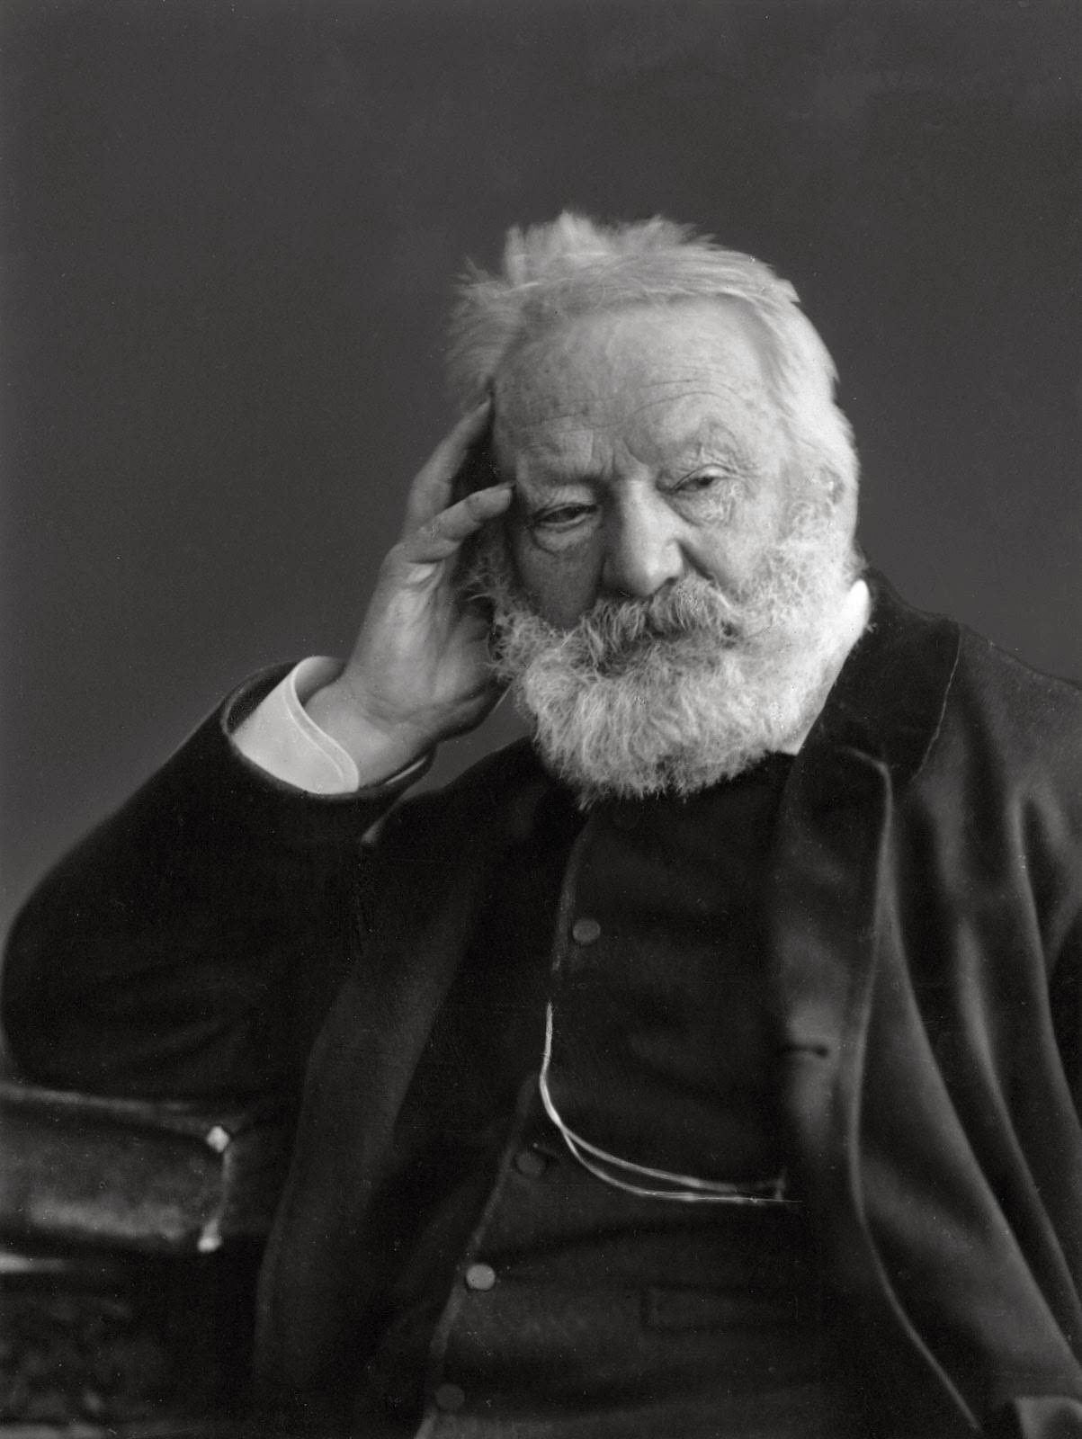
Victor Hugo (1802-1885)
À propos de l’auteur :
Victor Hugo est un poète, dramaturge, prosateur et dessinateur romantique français. Il est considéré comme l’un des plus importants écrivains de la langue française. Il est aussi une personnalité politique et un intellectuel engagé.
Son roman « Le Dernier Jour d’un condamné » présente le journal d’un condamné à mort écrit durant les vingt-quatre dernières heures avant son exécution. C’est un roman à thèse publiée en 1829 chez Charles Gosselin. Il constitue un plaidoyer politique pour l’abolition de la peine de mort.
Qu’apprend-on sur l’auteur?
Qui est le narrateur dans « Le Dernier Jour d’un condamné »?
Quel est l’avis de l’auteur sur la peine de mort?

Slide 2
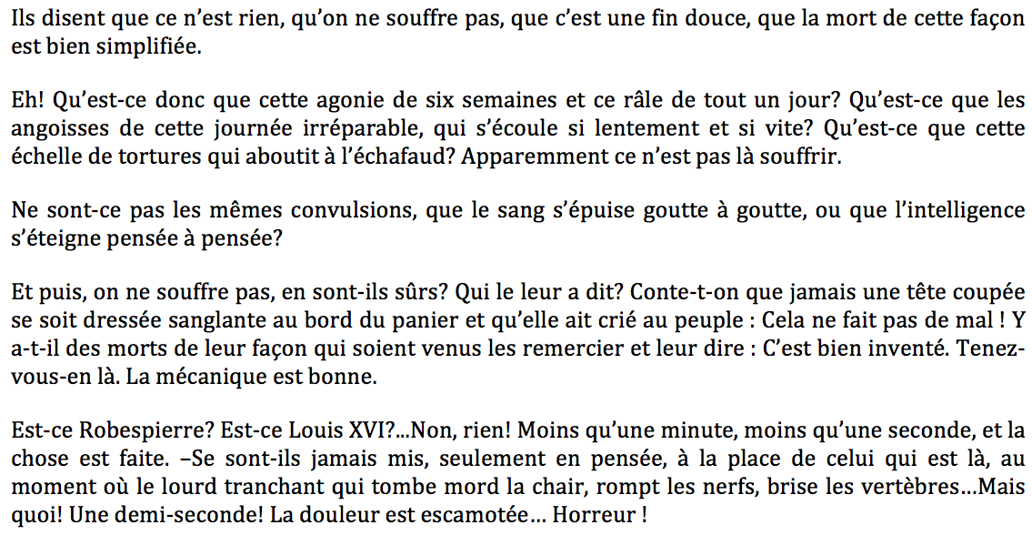
Le Dernier Jour d’un condamné

Slide 3
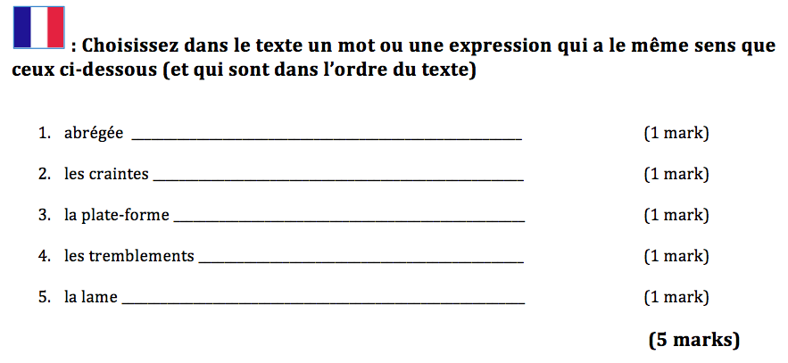

Slide 5
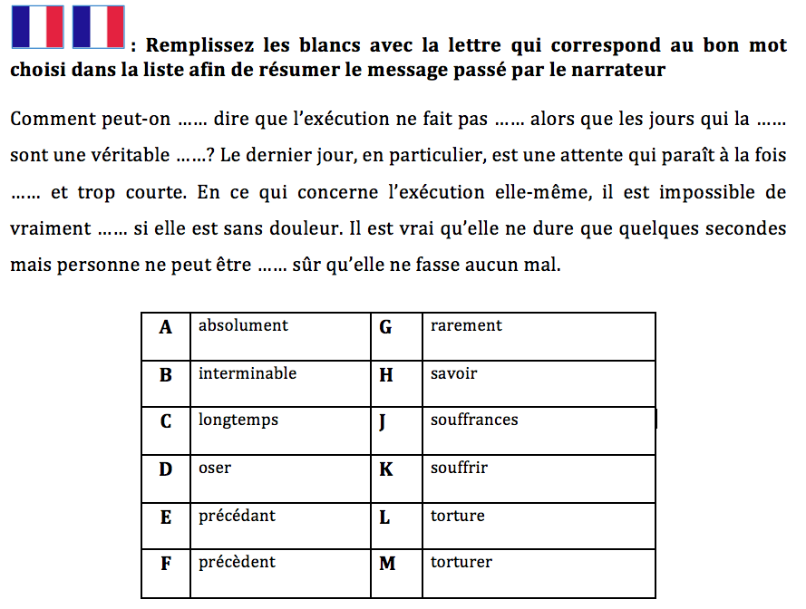

Slide 6
